Slide 1

START PROIECT ”VOLUNTARIATUL ÎN COMUNITATEA TA!”
LICEUL TEORETIC ”LUCIAN BLAGA”, CONSTANȚA

Slide 2

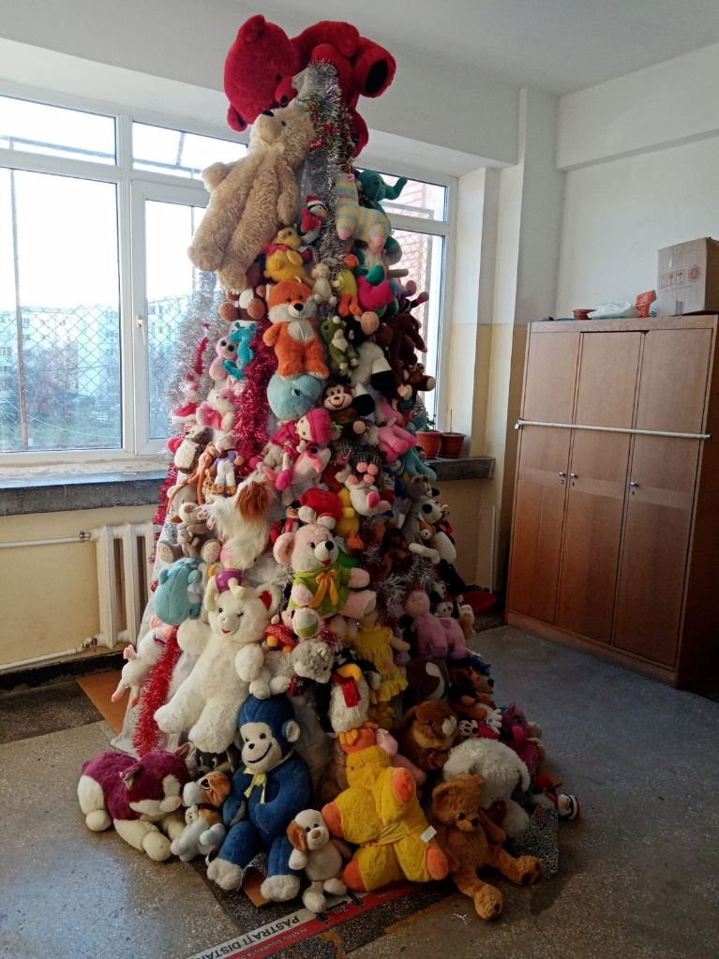
Liceul Teoretic ”Lucian Blaga” din Constanța a organizat în data de 21.12.2022 prima activitate din cadrul proiectului ”Voluntariatul în comunitatea ta!”, intitulată ”Mână lângă mână, toți împreună”. Activitatea a avut drept scop implicarea tinerilor în acțiuni de voluntariat în folosul comunității din care fac parte, prin sprijinirea persoanelor cu nevoi materiale sau sociale speciale, urmărind totodată formarea capacităților menite să contribuie la dezvoltarea personală a elevilor.
Activitatea s-a desfășurat sub forma unui Târg de Crăciun. Elevii din clasele gimnaziale și liceale au adus produse culinare tradiționale și ornamente de Crăciun realizate de ei pentru a fi vândute în cadrul Târgului de Crăciun, organizat în unitatea noastră școlară în data de 21.12.2022. În paralel a fost amenajat un brad de Crăciun, împodobit cu jucării din pluș, aduse de elevii noștri care vor fi ulterior donate unei Case de copii din Constanța.

Slide 3
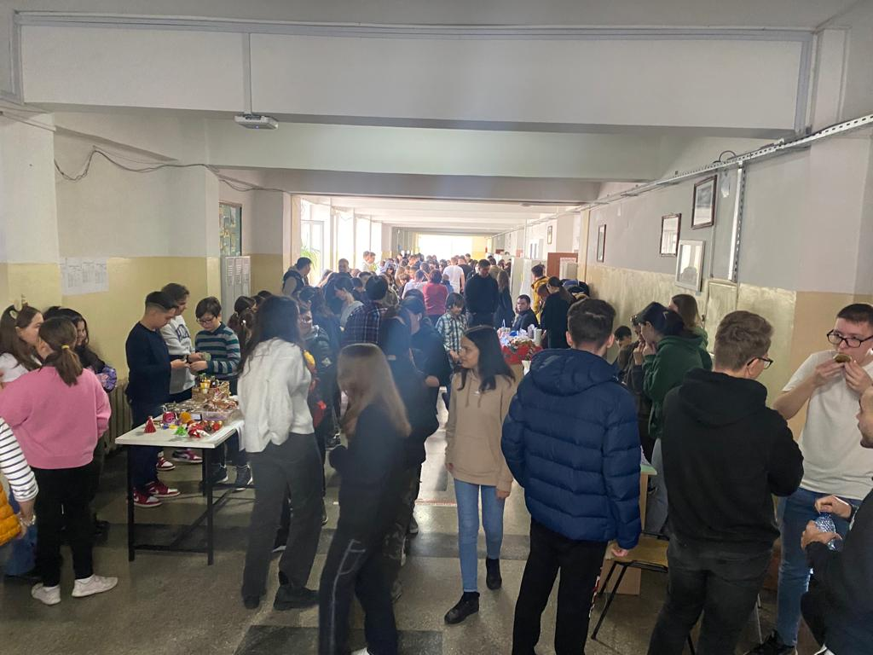
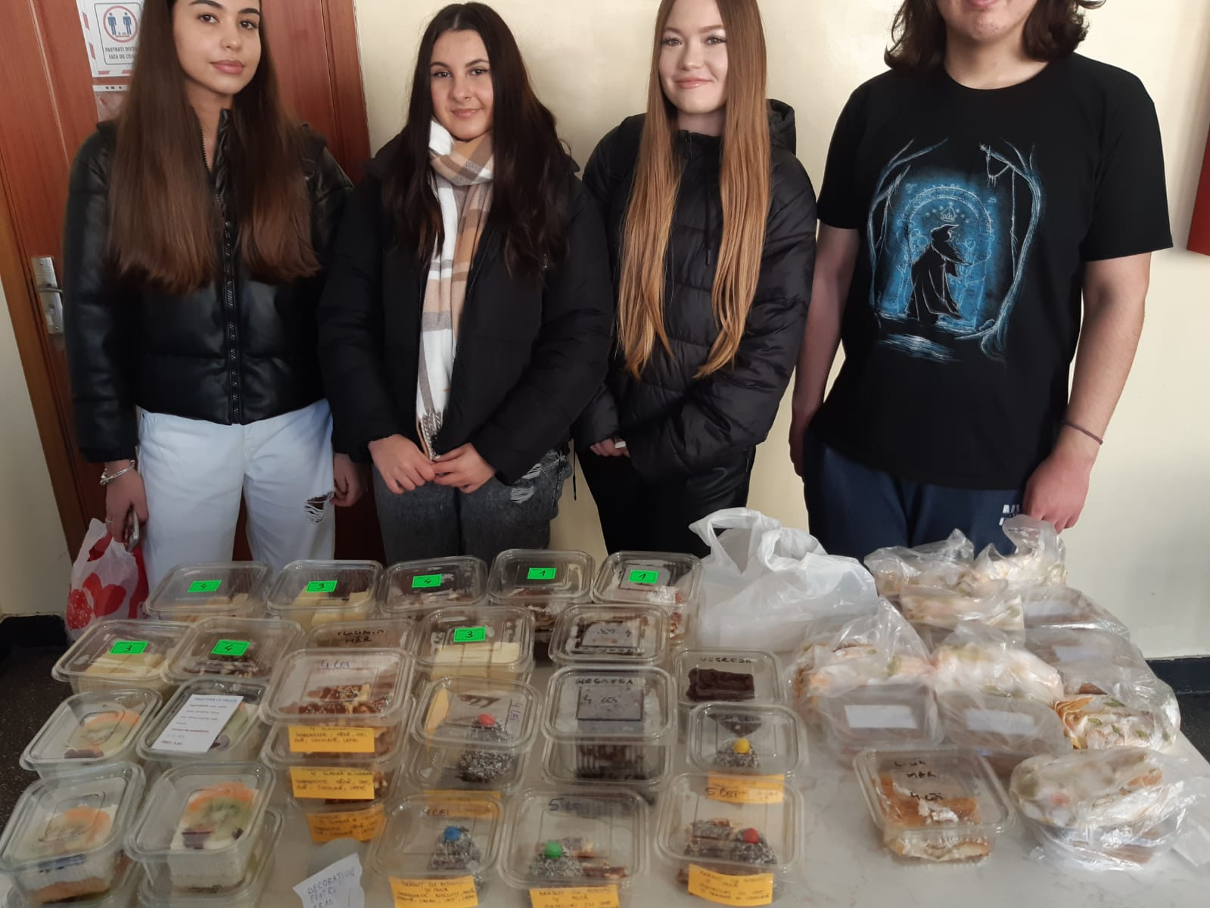

Slide 4
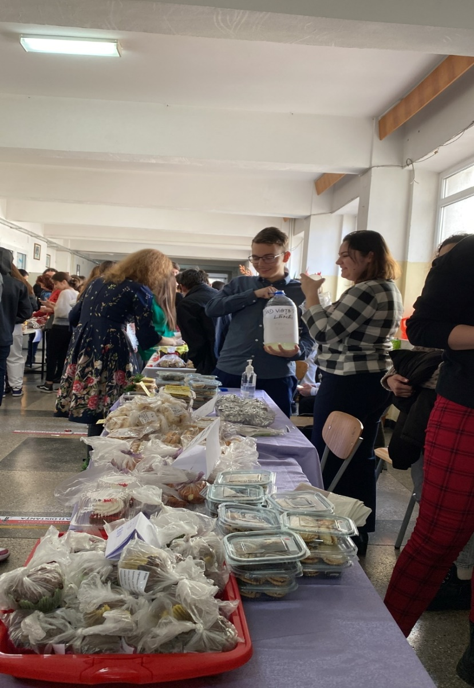
Reprezentanții CȘE au colectat banii obținuți din vânzarea produselor de Crăciun și au donat suma unui elev cu probleme grave de sănătate din cadrul unității noastre școlare. Astfel, sub coordonarea doamnei director LINEA IULIANA și a profesorilor REȘIT FLORENTINA, ȘTEFAN MARIANA și CĂRBUNARU CRISTIAN, elevii noștri au conștientizat rolul pe care îl are fiecare în ameliorarea condițiilor de viață ale grupurilor sociale dezavantajate și contribuirea la înmunătățirea stării de sănătate a unor membri ai comunității noastre școlare.

Slide 5
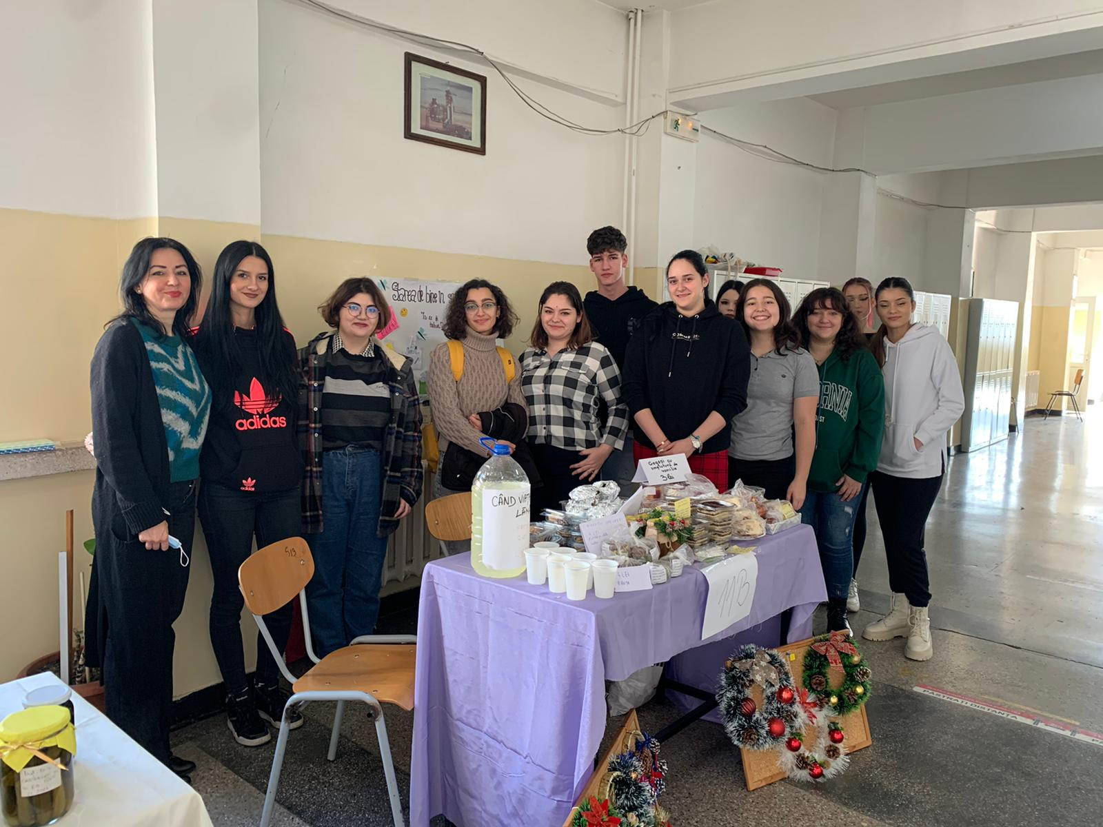
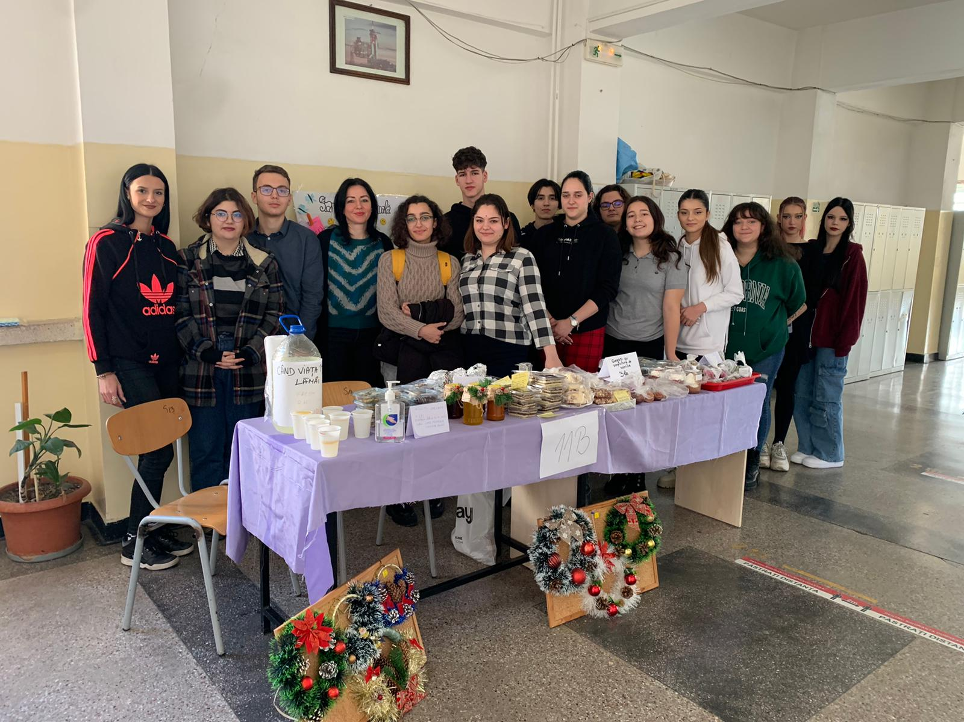

Slide 6
"Voluntariatul în comunitatea ta", proiect implementat de grupul de ONG-uri: Asociația pentru viitor Constanța, Asociația pentru Promovarea Egalității între Tineri ADAPTO, Comitetul Național Român pentru Drepturile Copilului Constanța, Asociația Logopezilor din România-Filiala Constanța, Asociația "Adriana Vintulescu", Grupul Local de Tineret Constanța, Asociația "Scutul Cinegetic" în parteneriat cu Inspectoratul Școlar Județean Constanța, Procivitas Print și Radio Constanța.

